Slide 1

Kartografya
Yrd. Doç. Dr. Erkan Yılmaz
Tanımlar
Amaç ve Hedefler
Dönem Planı

Slide 2
Tanımlar
Kartografya
Harita
Ölçek
Charta
Map

Slide 3
Neden Harita?
Askeri, stratejik
Planlama
Ulaşım Ağı
Su Kaynakları, Sulama
Altyapı ve Üstyapı
Biyocoğrafya
Mülk Sistemi (Toplulaştırma-Toprak Reformu)
Turizm
Yeraltı ve Yerüstü Kaynakları
İletişim Ağı
Görmeden Aktarım
Yön Bilgisi
Ölçüm Yapma

Slide 4
Araştırma

Slide 5
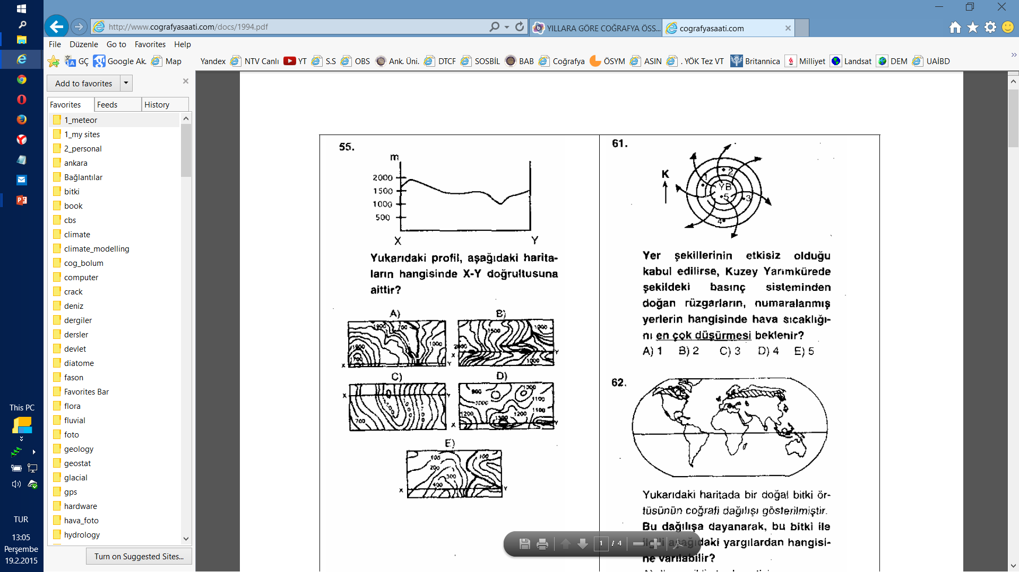
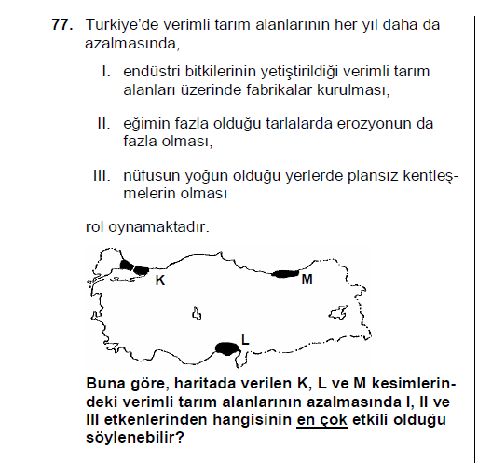
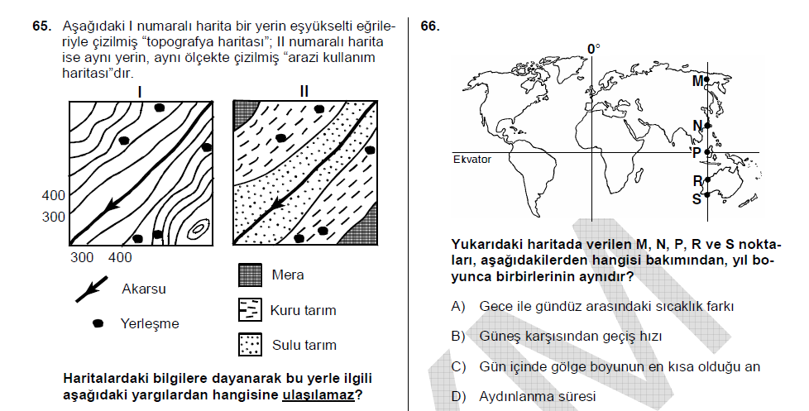
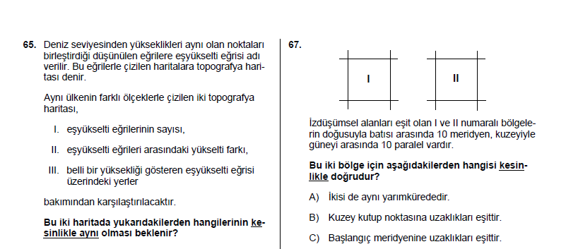
Eğitim

Slide 6
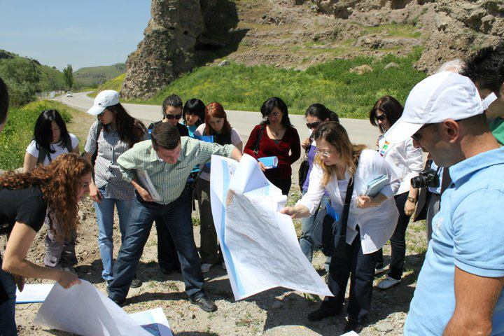
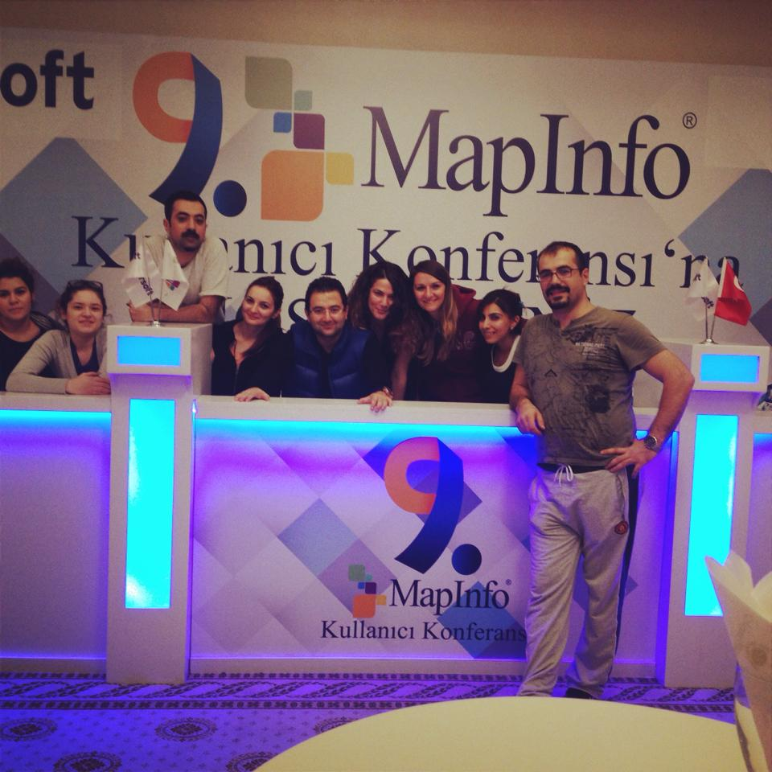

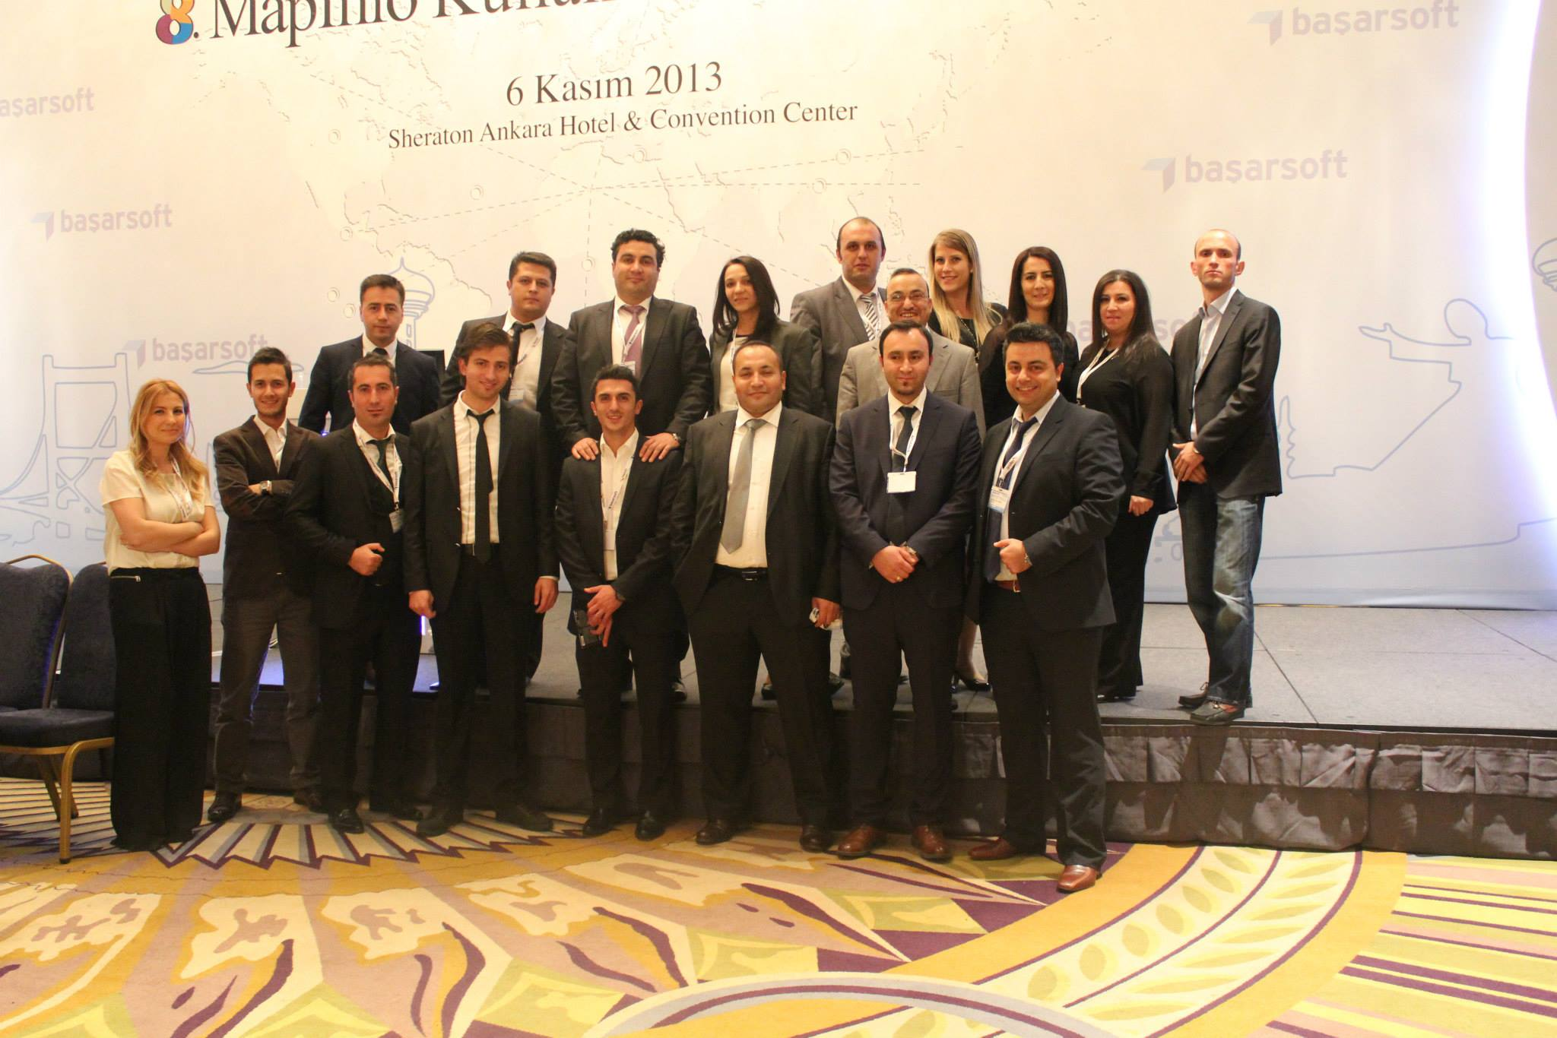
Uygulama

Slide 7
Amaç, Hedefler ve Dönem Planı
Kartografya’nın tanımı, dersin amacı, temel kavramlar
Dünyanın şekli, şekil ile ilgili ölçümler ve şekil varsayımları
Harita Projeksiyonları
Projeksiyonlar, Transvers Merkator ve Lambert Koni Projeksiyonu
Koordinat Sistemleri
Havadan Fotoğraf Alımı, Topografya Haritalarının Yapım Aşamaları
Türkiye’deki Topografya Haritaları ve Özellikleri
Topografya Haritalarını Okuma
Harita Üzerinden Ölçmeler I
Harita Üzerinden Ölçmeler II
Temel Harita Ögeleri
Dağılış Haritaları

Slide 8
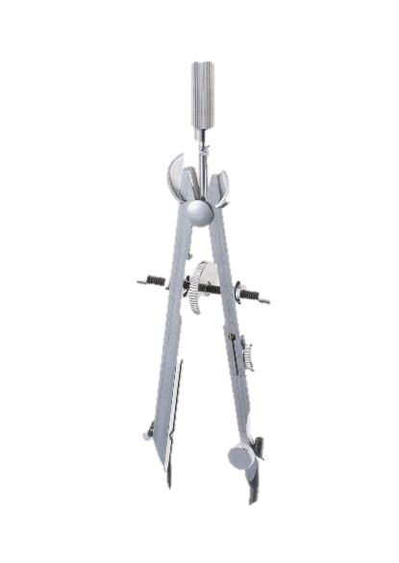

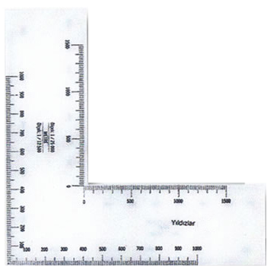

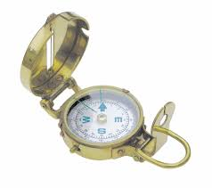
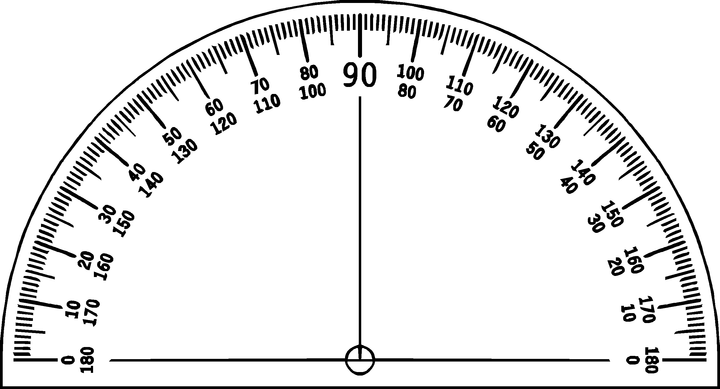
Gerekli Malzeme
Araç-Gereç
Cetvel,
Pergel,
İletki,
Plan Müşiri (1/25.000),
Boya Kalemi,
Pusula.

Slide 9
İstenen
Atlas
Google Earth
Yandex Map
Nasa Wind
http://www.geography.humanity.ankara.edu.tr/?bil=bil_icerik&icerik_id=152

